Slide 1
Luftdruckschwankungen und akustische Bedingungen im Hochgeschwindigkeitszug: Modulierende Wirkung von Tunneldurchfahrtsgeräuschen auf das Druckkomfortempfinden
DLR.de • Folie 1
Sandra Sanok, Franco Mendolia, Matthias Putzke, Daniel Rooney,
Daniel Aeschbach, Martin Wittkowski
DLR, Institut für Luft- und Raumfahrtmedizin
DGLRM-Kongress Heidelberg, 25. Oktober 2014

Slide 2
Hintergrund der Studien
DLR.de • Folie 2
Richtlinie zum eingleisigen Tunnelbau (Eisenbahnbundesamt, 2008)
DLR-Projekt „Next Generation Train“ (NGT): Zug der Zukunft mit Teilzielen Schnelligkeit und Komfort
Ausmaß von Luftdruckschwankungen durch…
geringeren Tunnelquerschnitt
höhere Fahrgeschwindigkeit des Zuges
geringere Druckdichtigkeit des Zuges → Übertragung nach innen
Insbesondere bei Tunneldurchfahrten…
schnelle Abfolge von Druckänderungen
begleitend Änderung der Geräuschumgebung
Einbußen im Passagierkomfort?

Slide 3
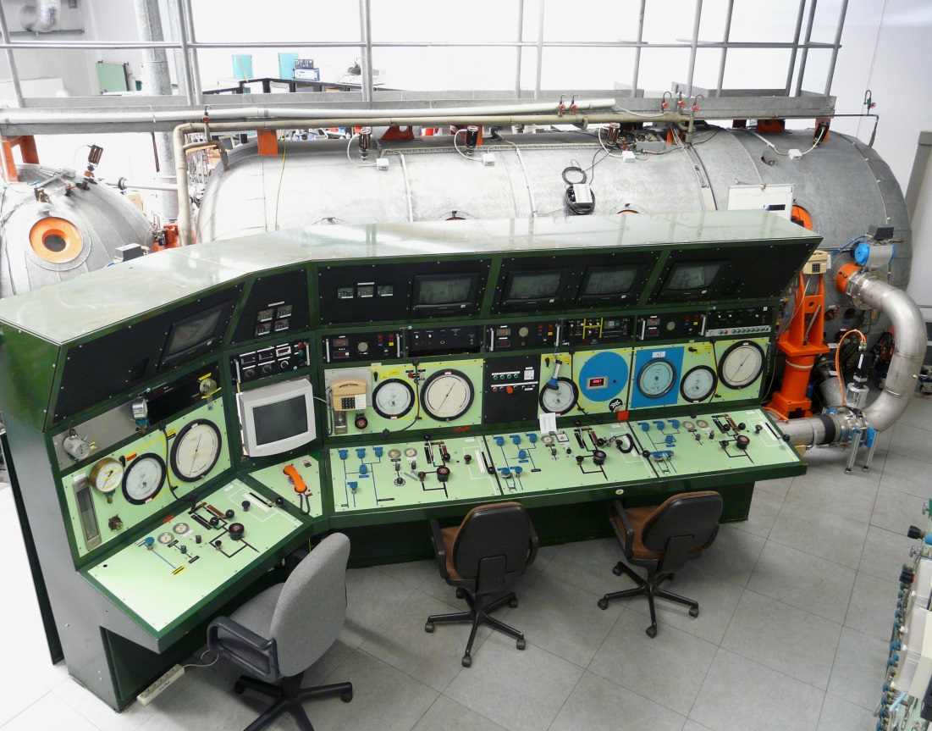
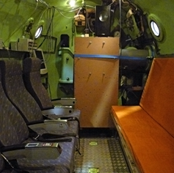
Studiensetting
DLR.de • Folie 3
baromedizinische Versuchsanlage
(DLR-Institut für Luft- und Raumfahrt-medizin, Köln)
ermöglicht Simulation schneller Druckwechsel und Einspielen von Akustik

Slide 4
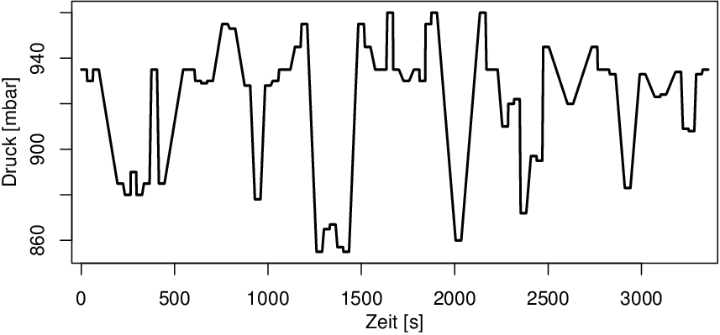
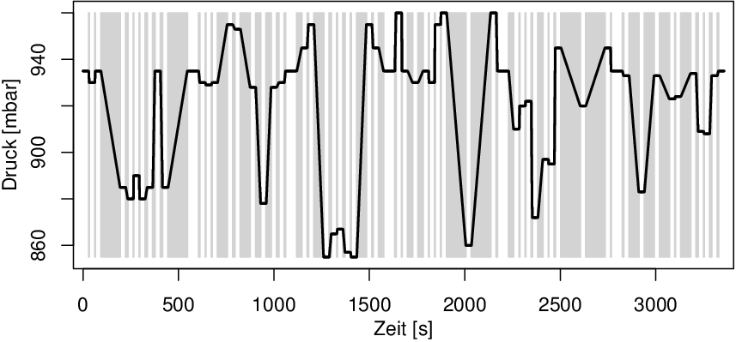
Stimuli: Drucksprünge + akustische Bedingungen
DLR.de • Folie 4
Drucksprünge
 | 1mbar | 2mbar | 5mbar | 10mbar | 25mbar | 50mbar | 100mbar
1s | 1 | 2 | 5 | 10
2s | 0,5 | 1 | 2,5 | 5 | 12,5
5s |  | 0,4 | 1 | 2 | 5 | 10
10s |  | 0,2 | 0,5 | 1 | 2,5 | 5
25s |  |  | 0,2 | 0,4 | 1 | 2
50s |  |  |  | 0,2 | 0,5 | 1 | 2
100s |  |  |  |  | 0,25 | 0,5 | 1
60 Drucksprünge in randomisierter Reihenfolge
→ 6 Druckprofile
Akustik
65 dB(A) Hintergrundgeräusch
+ 6 bzw. + 12 dB Tunnelgeräusch
Tunnelgeräusch beginnt 2 s vor und endet 2 s nach jedem Drucksprung

Slide 5
Studiendesign
DLR.de • Folie 5
1. Studienphase: Luftdruckschwankungen → Diskomfort für Passagiere
Druckprofil | Akustik
1 | 65 dB(A) Hintergrundgeräusch
2
3
4
5
6
N = 31
2. Studienphase: Begleitende Tunnelgeräusche → Effekt auf den Druckkomfort
Druckprofil | Akustik
 | vormittags | nachmittags
1 | + 6 dB Tunnelgeräusch | + 12 dB Tunnelgeräusch
2
3
4
5
6
1 | + 12 dB Tunnelgeräusch | + 6 dB Tunnelgeräusch
$$⋮$$
6
N = 71

Slide 6
(Dis-)Komfortbewertung
DLR.de • Folie 6
7-stufige Ratingskala (0 = „überhaupt nicht“ bis 6 = „äußerst“ unangenehm) → Bewertung Druckkomfort
Erhebung
Logistische Regression mit Zufallseffekten (gepoolter Datensatz)
Statistik
Diskomfort bei
höherer Amplitude
kürzerer Zeitdauer
höheren Druckänderungsraten (mbar/s)
Druckanstiegen
höherer vorangegangener Diskomfortbewertung
konstantem Hintergrundgeräusch verglichen zu den Bedingungen mit Tunnelgeräuschen
Modell

Slide 7
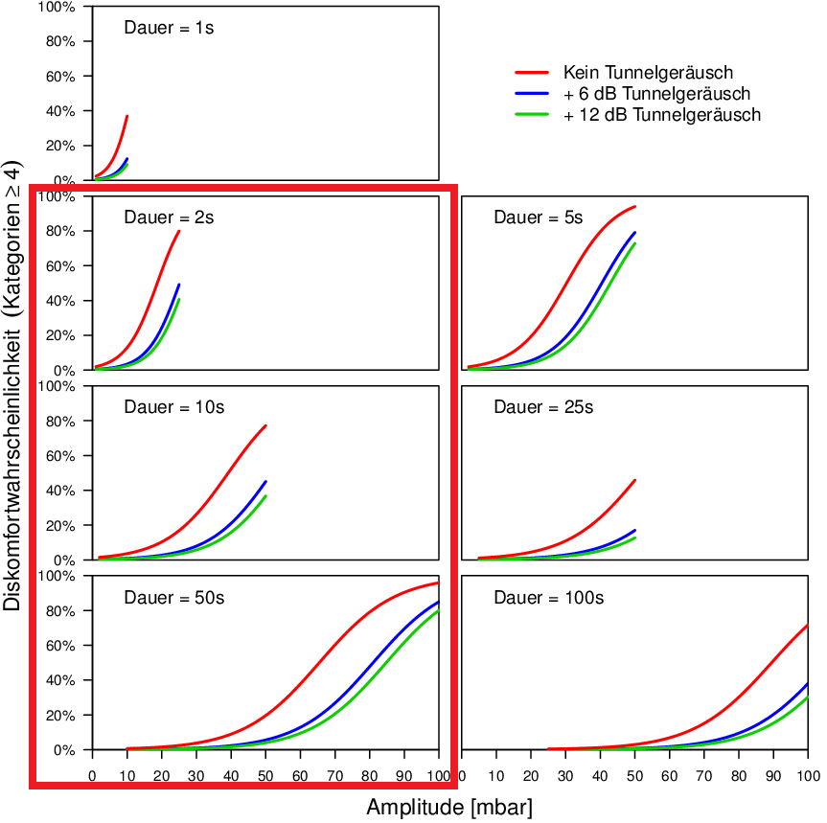
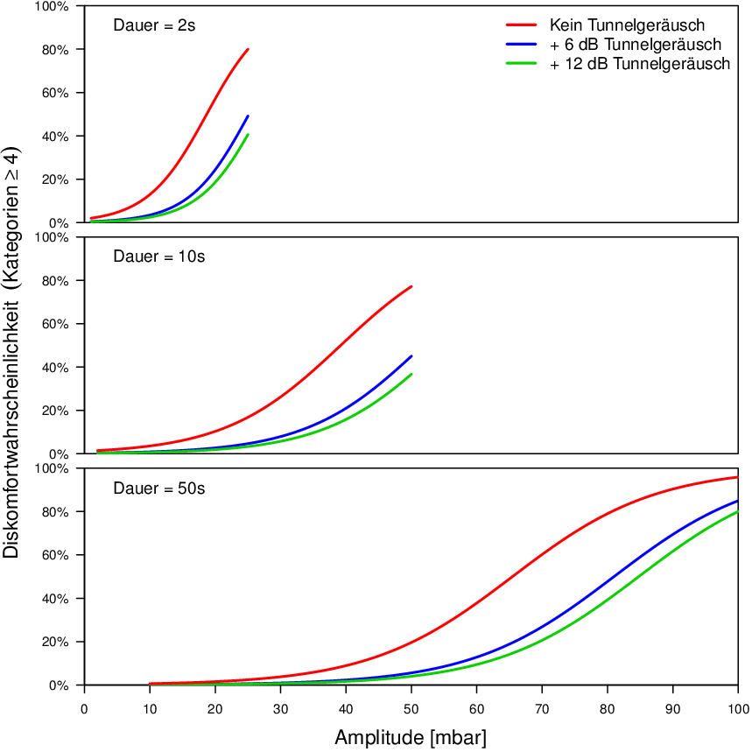
Expositions-Wirkungs-Kurven
DLR.de • Folie 7
Diskomfort bzgl. Luftdruck-schwankungen...
… sinkt bei Bedingung
+ 6 dB Tunnelgeräusch
… ist am geringsten bei
+ 12 dB Tunnelgeräusch!

Slide 8
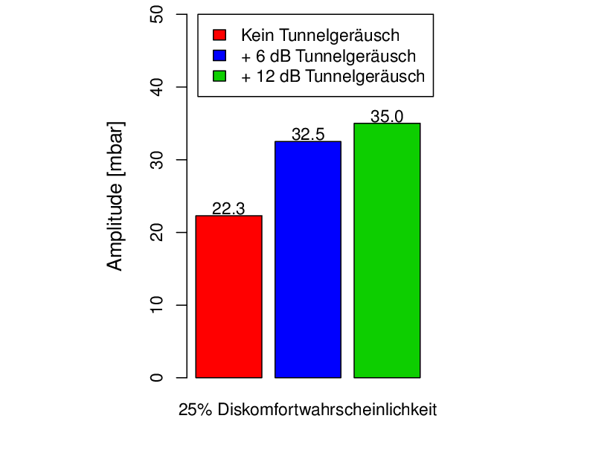
Anwendung: Toleranzgrenzwerte
DLR.de • Folie 8
Annahmen: Dauer = 5 Sek.; zugehöriger Amplitudenwerte-
bereich von 2 bis 50 mbar.

Slide 9
Fazit und Ausblick
DLR.de • Folie 9
Toleranzgrenzwerte für Druckschwankungen unter verschiedenen Geräuschbedingungen
Tunnelgeräusche senken Diskomfort bzgl. Druck
Tunnelgeräusch als Hinweisreiz → Vorwarnung, Kontrolle
Tunnelgeräusch als Distraktor → Aufmerksamkeitsverschiebung
Hinweise zur Auslegung des Next Generation Train
Dämpfungseigenschaften
Vorteile akustischer Unterschiede zwischen offener Strecke und Tunnel für Druckänderungsempfinden → gemeinsame Betrachtung
Offene Fragen
Akustischer Komfort
Einfluss weiterer physikalischer Parameter (z.B. Luftqualität, Vibration) und Aktivitäten im Zug (z.B. Arbeiten)

Slide 10
DLR.de • Folie 10
Vielen Dank für Ihre Aufmerksamkeit!

